Slide 1
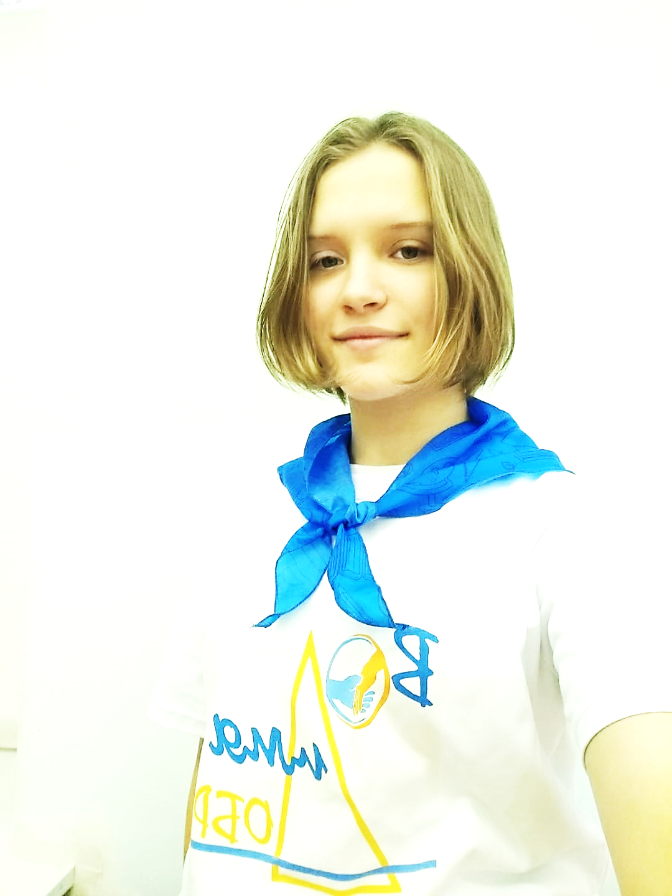
Волонтёрское объединение
«Во имя Добра
Букатина Елена Максимовна
МБОУ «Школа №26», 8 «Б»
ЛИДЕР волонтёрского отряда
«Во имя Добра»
Руководитель: Гурова Е.С.

Slide 2
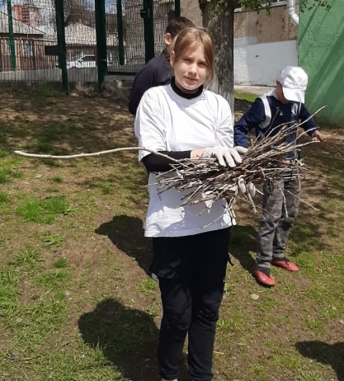
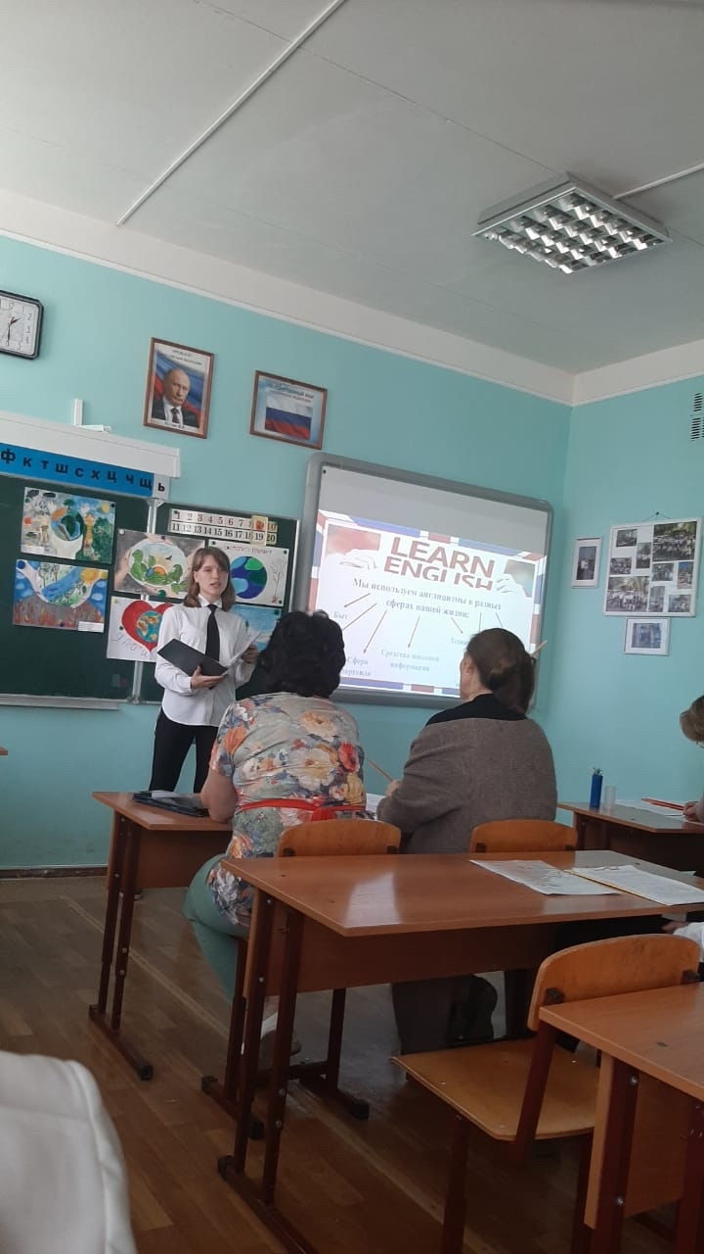
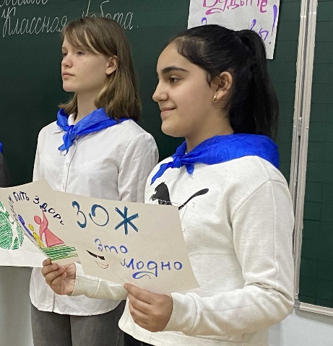
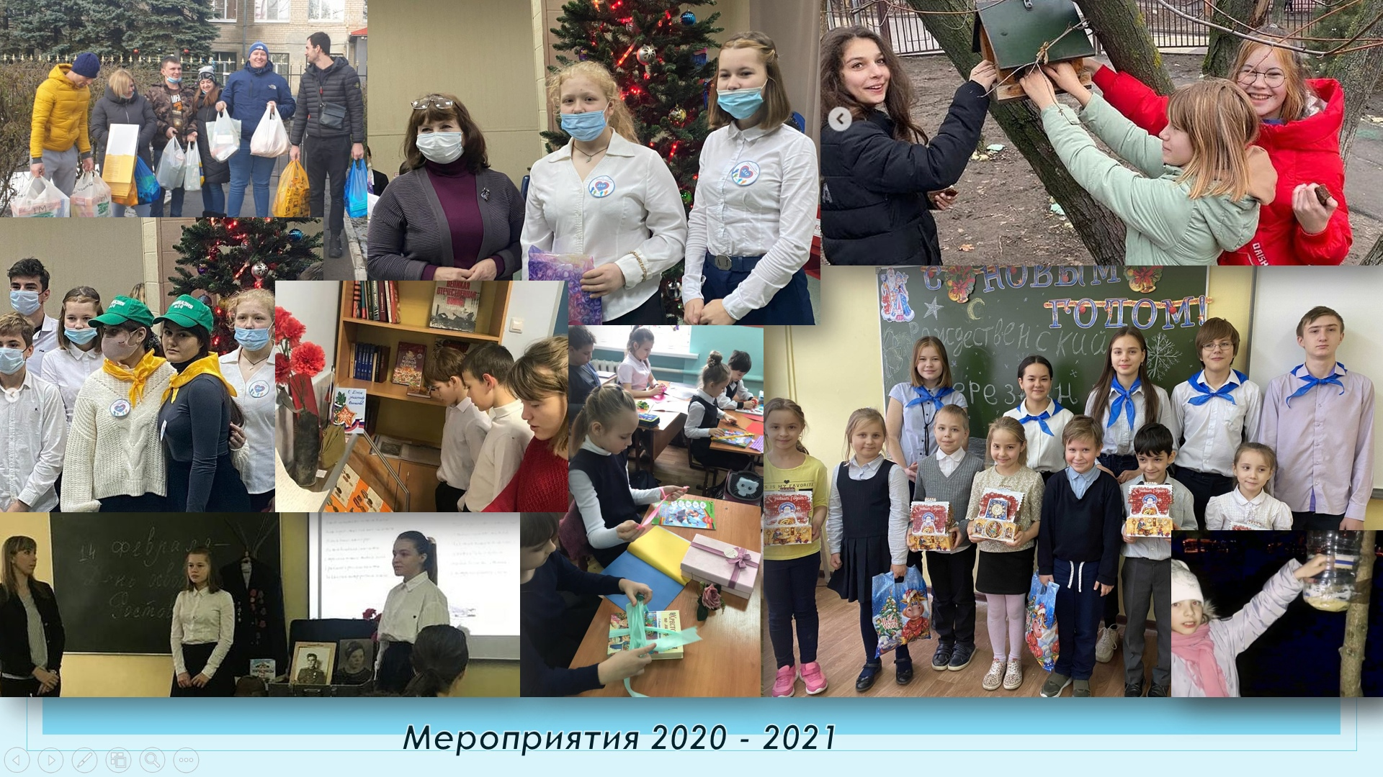
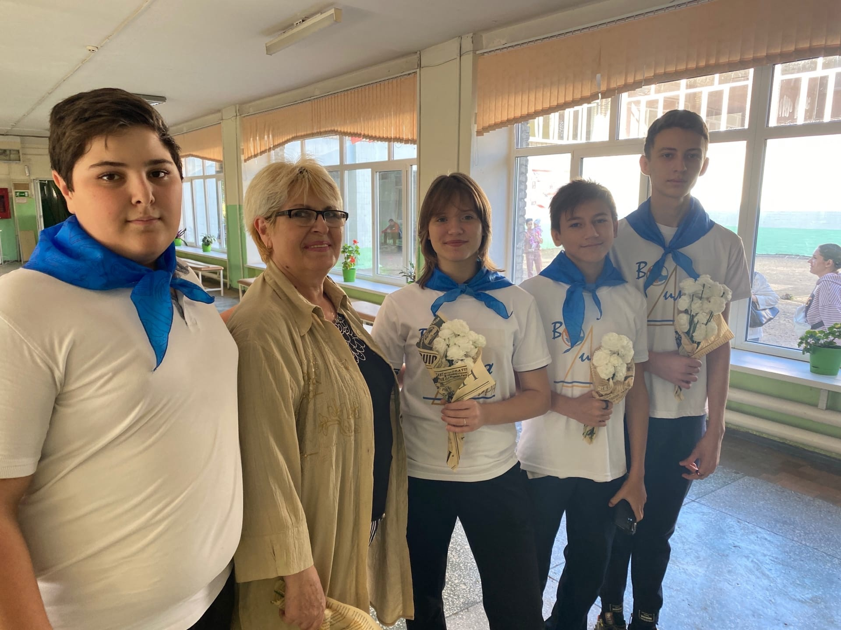
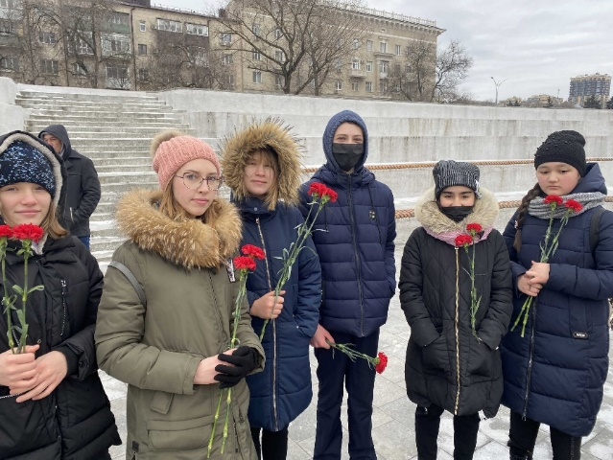
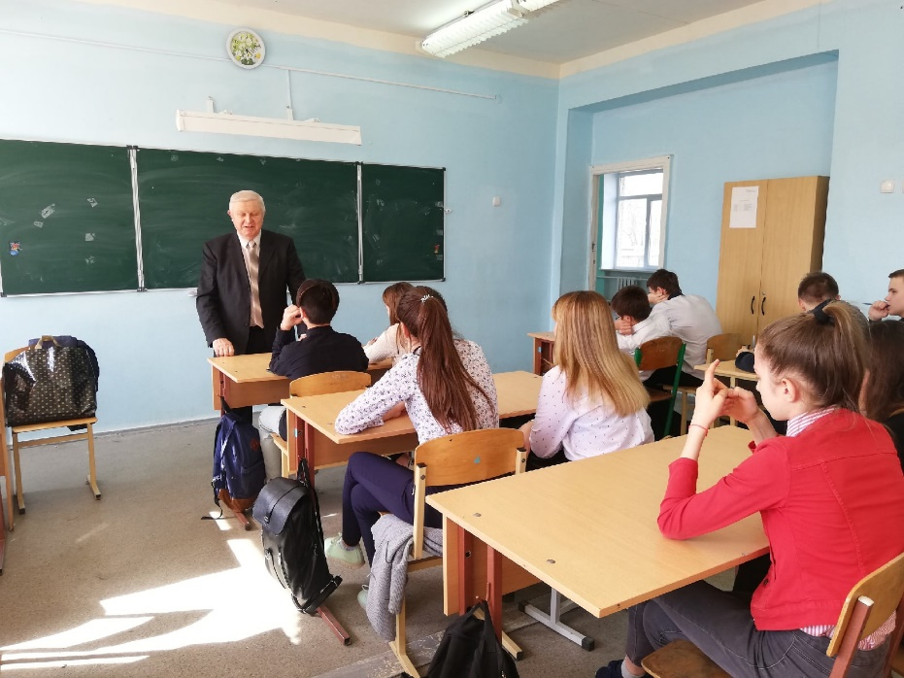
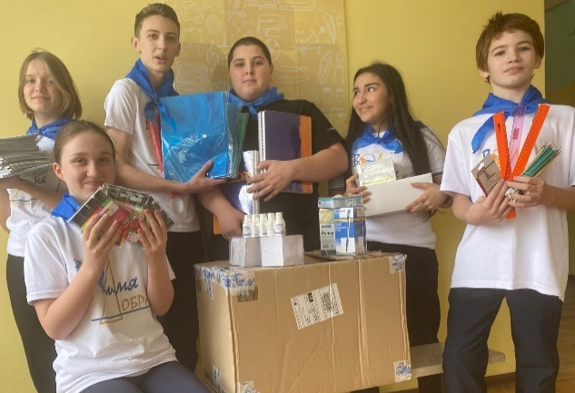
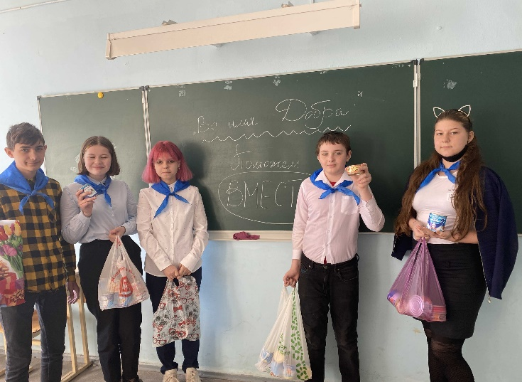
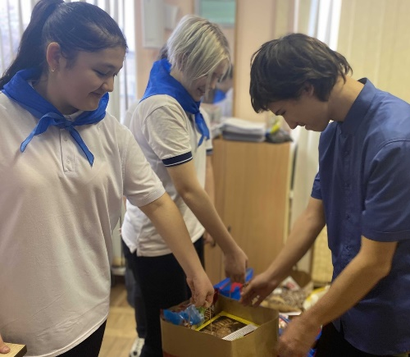
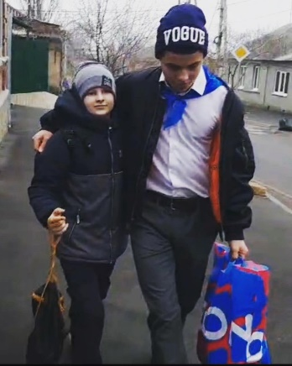
ЭКОВОЛОНТЁРСТВО
ВОЛОНТЁРЫ ПОБЕДЫ
СОЦИАЛЬНОЕ ВОЛОНТЁРСТВО

Slide 3
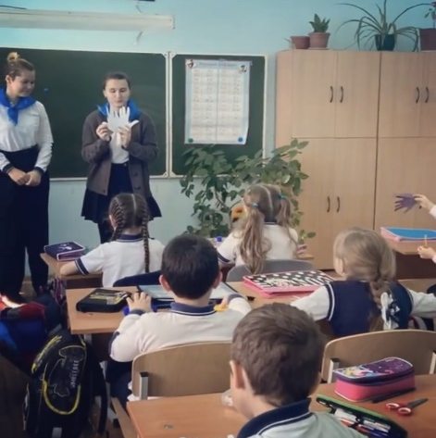
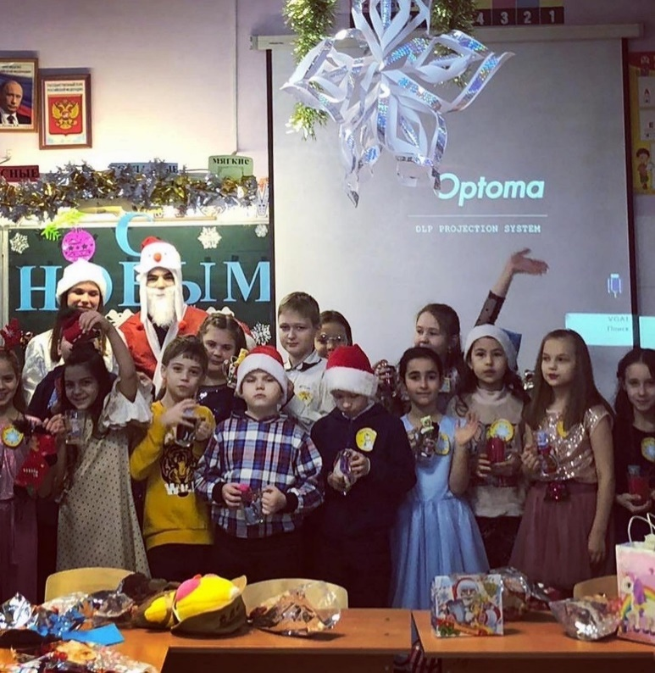
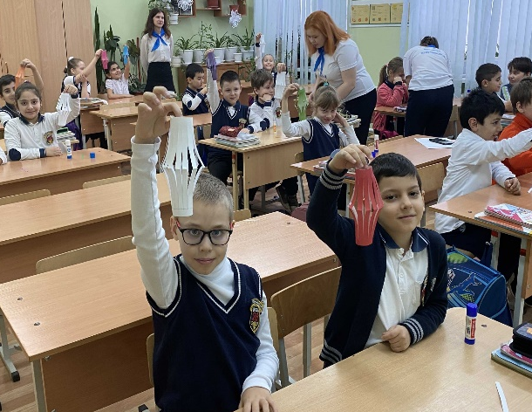
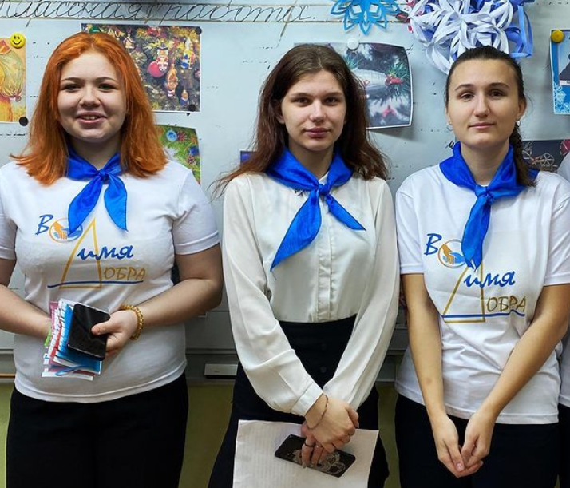
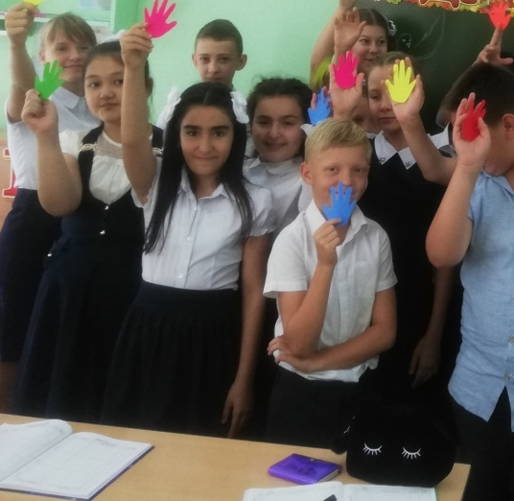
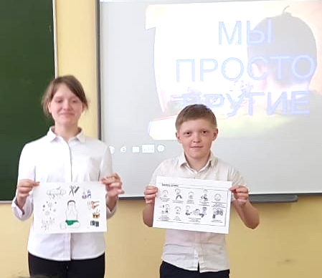
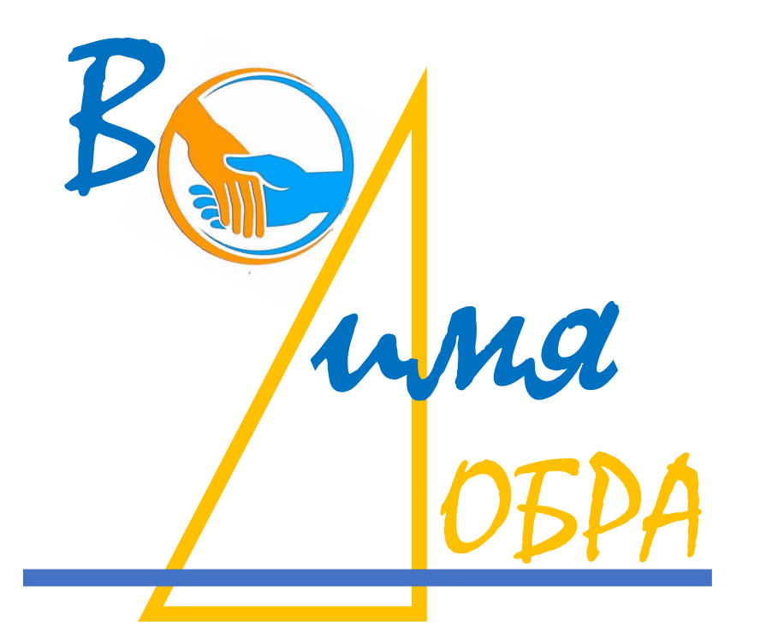
СОБЫТИЙНОЕ ВОЛОНТЁРСТВО
КУЛЬТУРНО-ПРОСВЕТИТЕЛЬСКОЕ ВОЛОНТЁРСТВО
Официальный сайт ВО «Во имя Добра» :
http://vol-26dobro.tilda.ws/

Slide 4

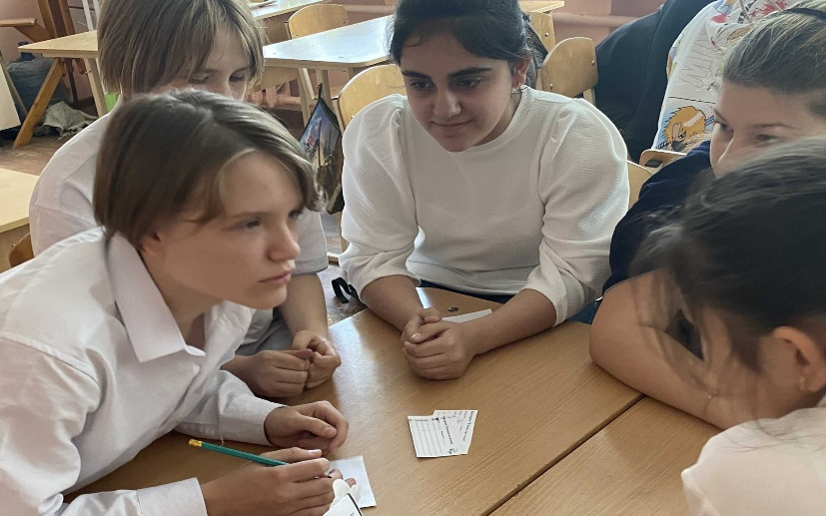
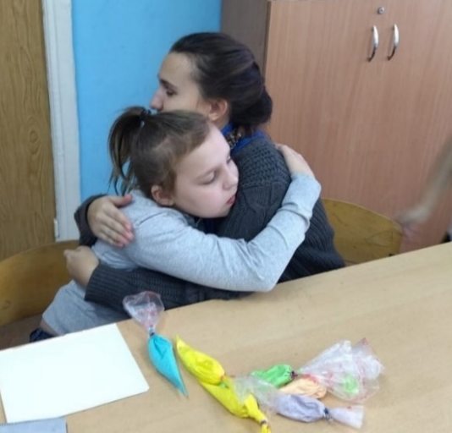
« С особой заботой »
Социальный проект
Цель : создание благоприятных условий для социализации детей-инвалидов и детей с ОВЗ.
Данный проект стал в нашей школе ежегодным! Мы с ребятами заметили, что «особенным» детям сложно находить общий язык с другими детьми. Их реже приглашают в игры. Им тяжелее находиться в обществе. Они сами боятся что-то спросить или стесняются что-то узнать. Поэтому ряд акций и мероприятий были проведены в рамках этого проекта.

Slide 5

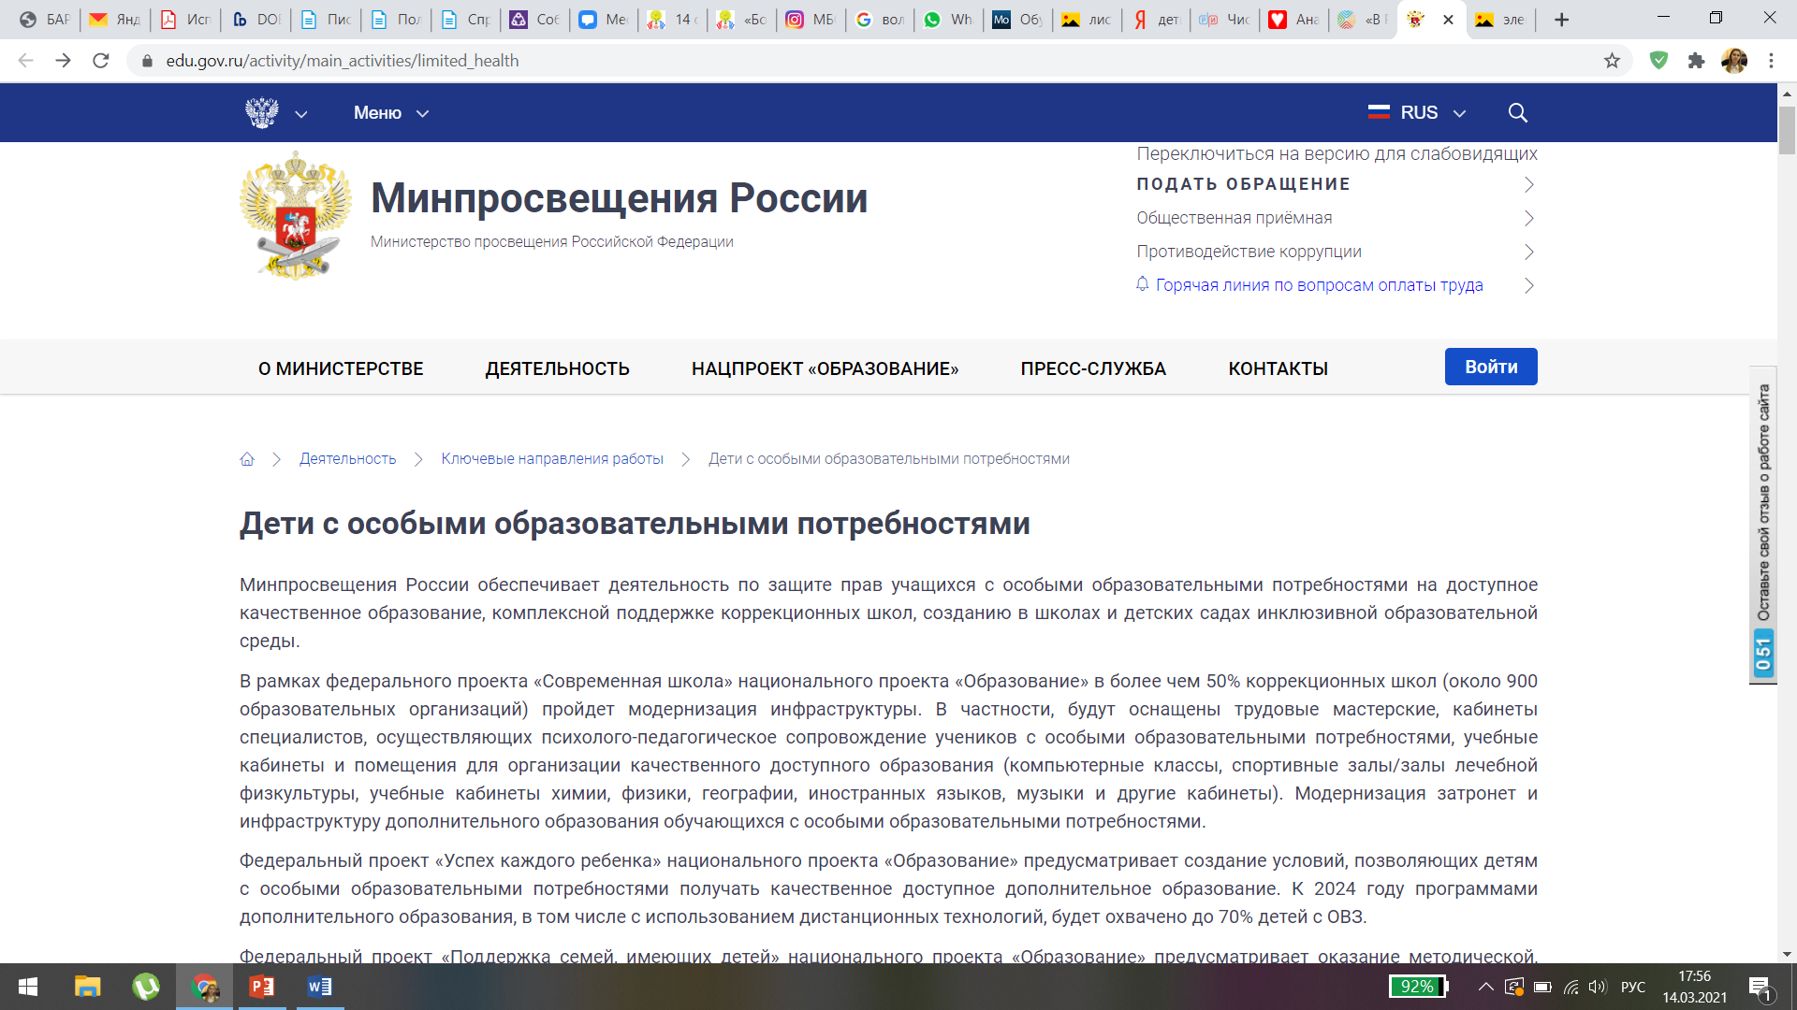

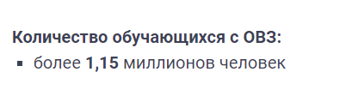

« С особой заботой »
Социальный проект
Актуальность. Высокий уровень социальной напряженности, увеличение количества детей с ограниченными возможностями здоровья в школах, а также сложность общения и взаимопонимания их со сверстниками
2021 г.
В НАШЕЙ ШКОЛЕ НА ДАННЫЙ МОМЕНТ ОБУЧАЮТСЯ 24 РЕБЁНКАС ОГРАНИЧЕННЫМИ ВОЗМОЖНОСТЯМИ ЗДОРОВЬЯ

Slide 6
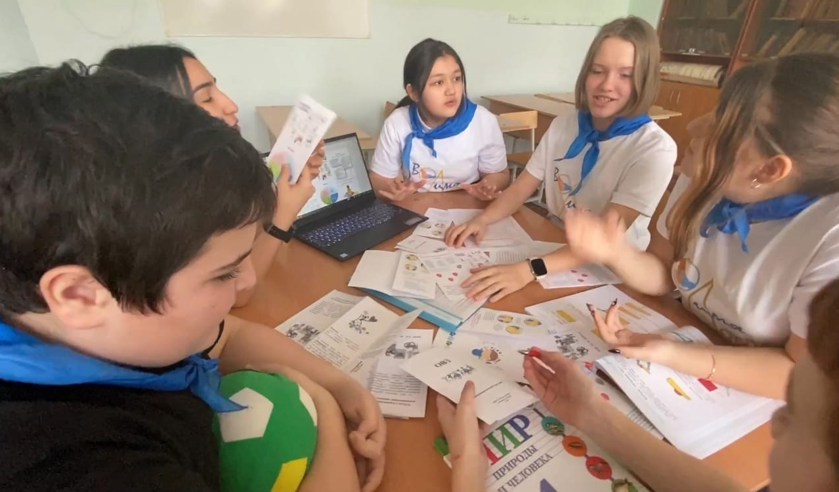
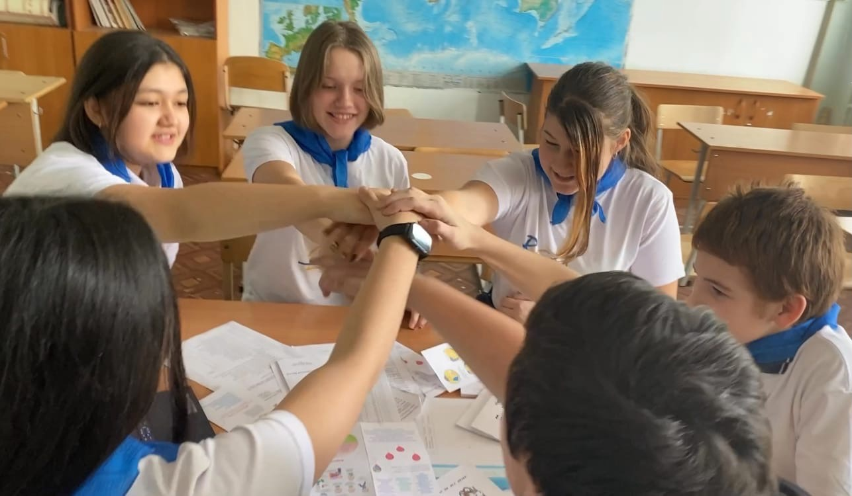
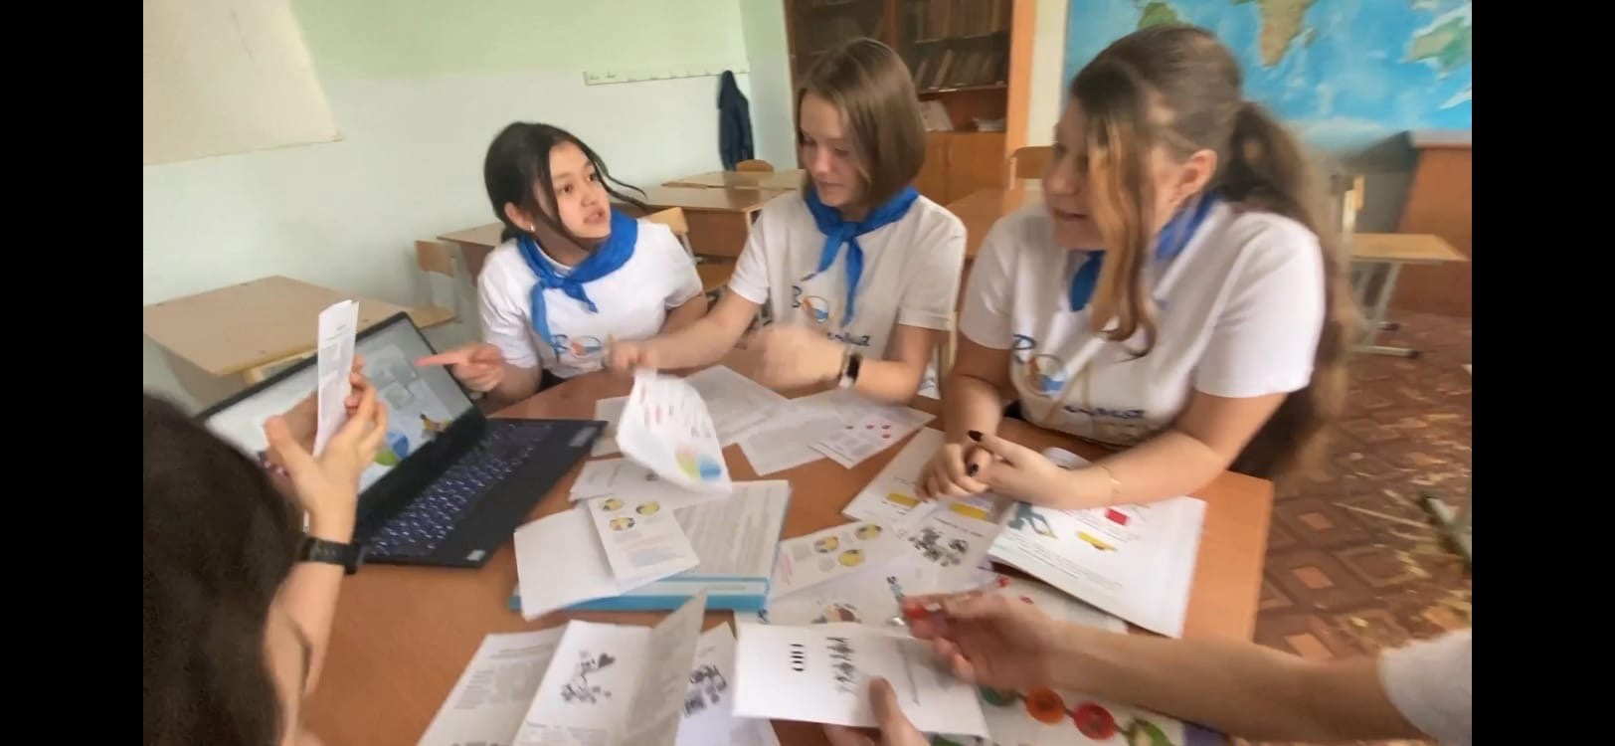
Был разработан план мероприятий для нашего проекта
«С особой заботой» !

Slide 7
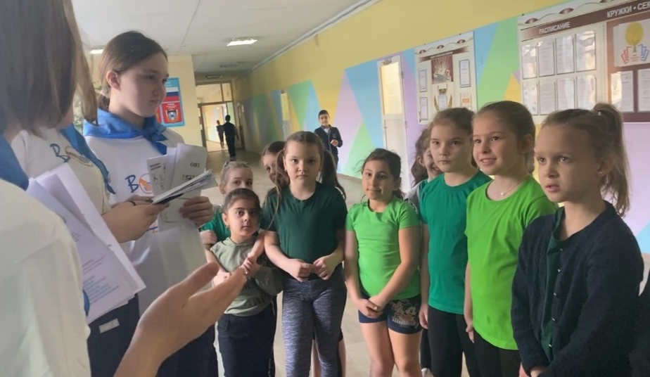
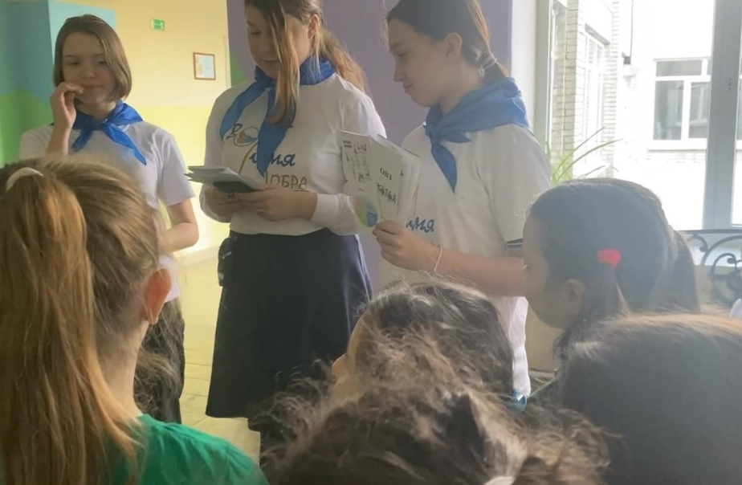
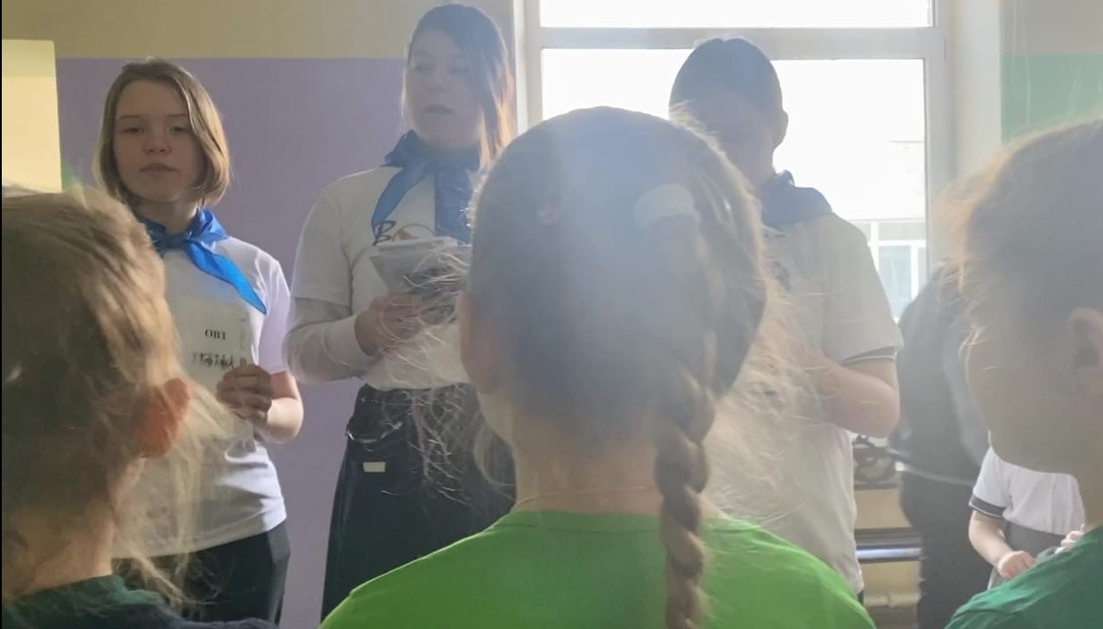
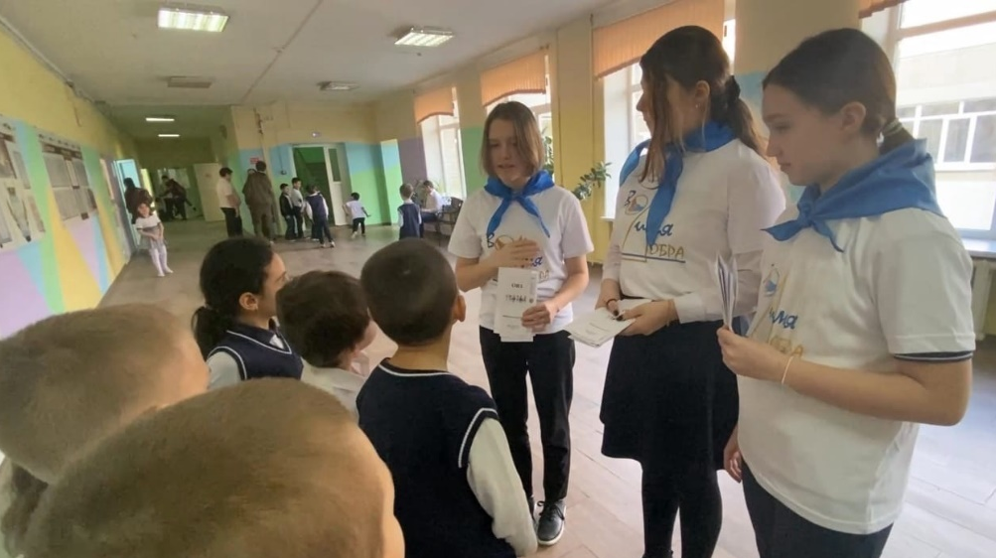
В первую очередь была проведена информационная акция «Я тоже хочу дружить» , которая направлена на информирование учащихся МБОУ «Школа №26
о детях с ограниченными возможностями здоровья ,
в том числе о детях с РАС.

Slide 8
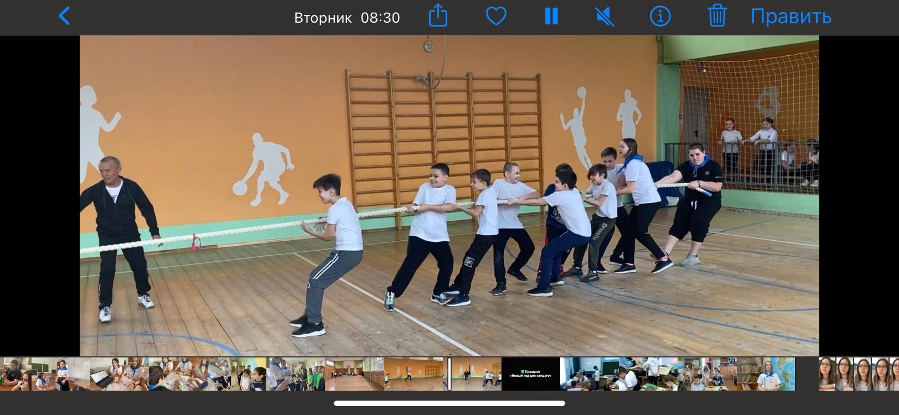
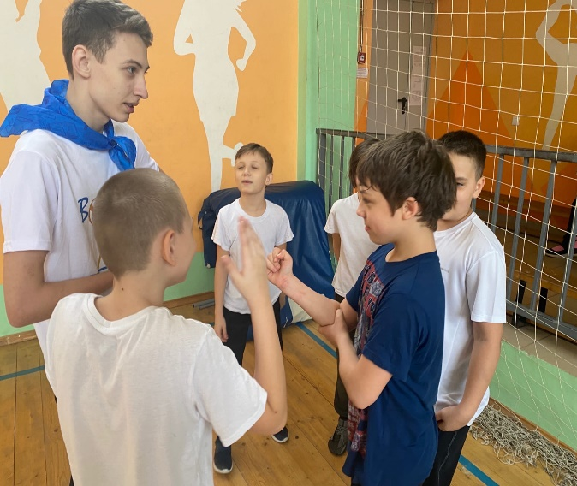
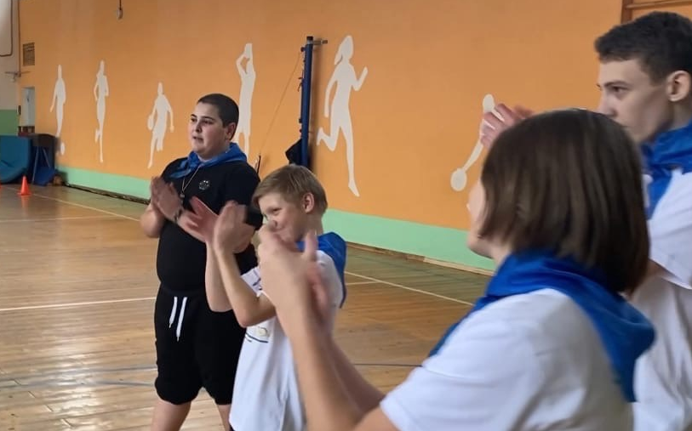
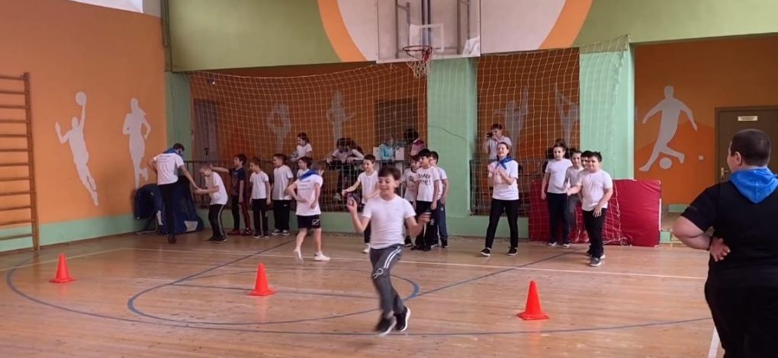
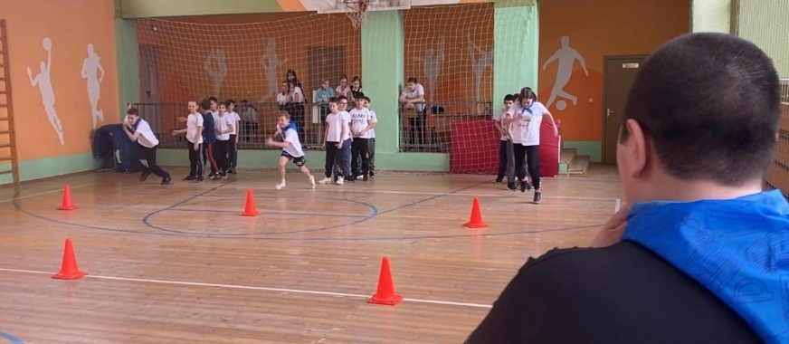
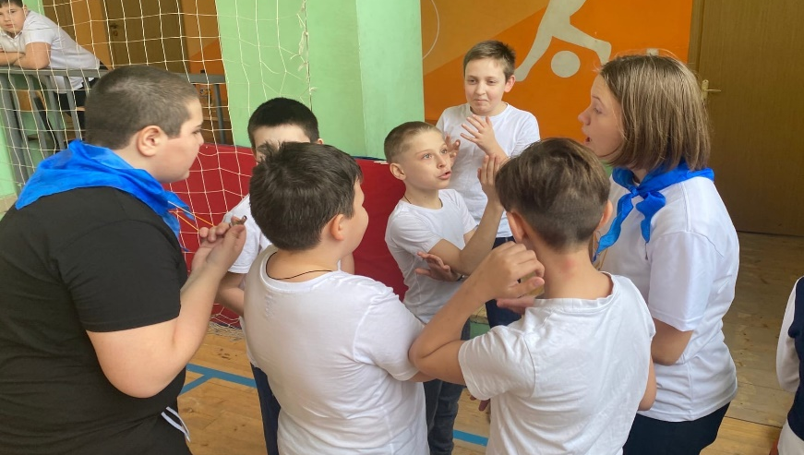
Далее мы провели спортивное мероприятие
«Весёлые старты для ВСЕХ», где каждый из ребят почувствовал каково это работать в команде, что такое настоящая взаимопомощь и дружеская поддержка.

Slide 9
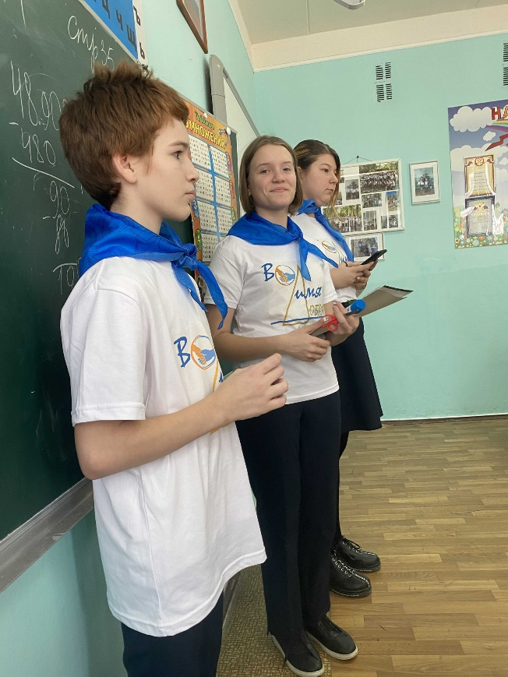
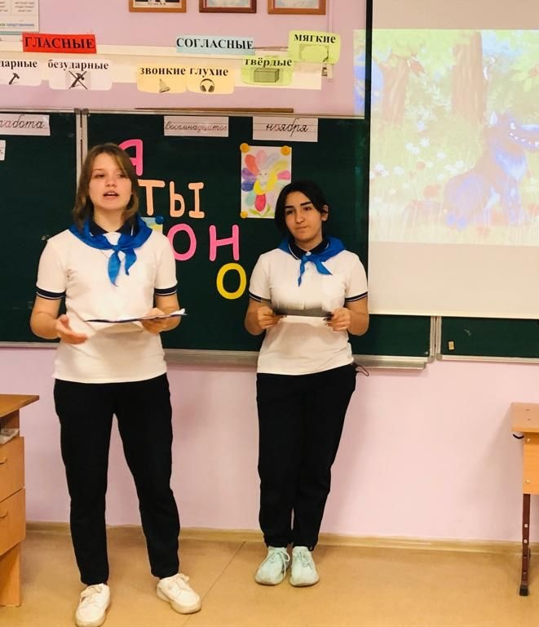
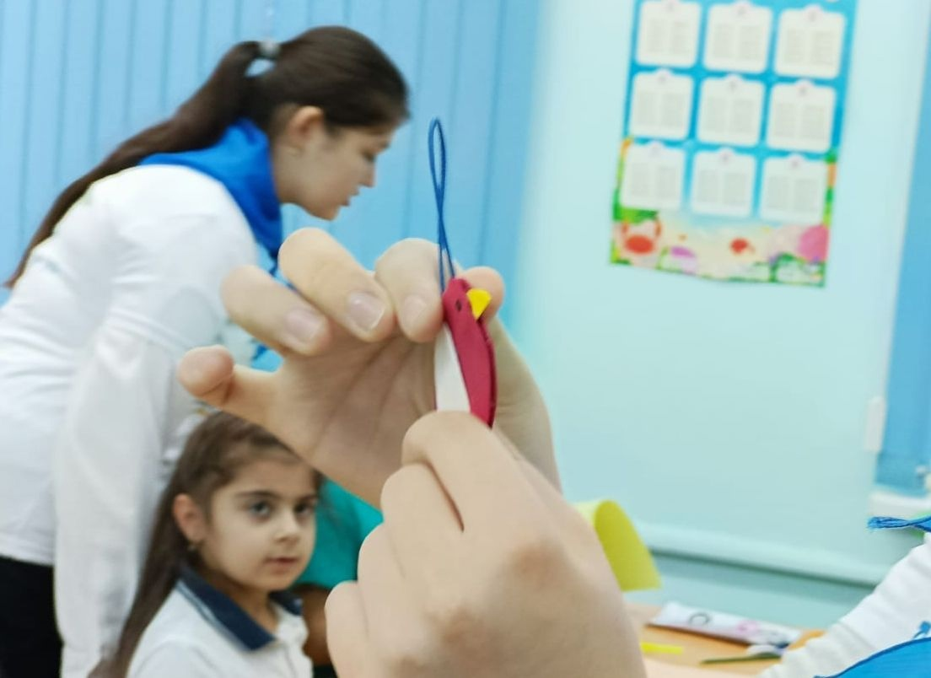
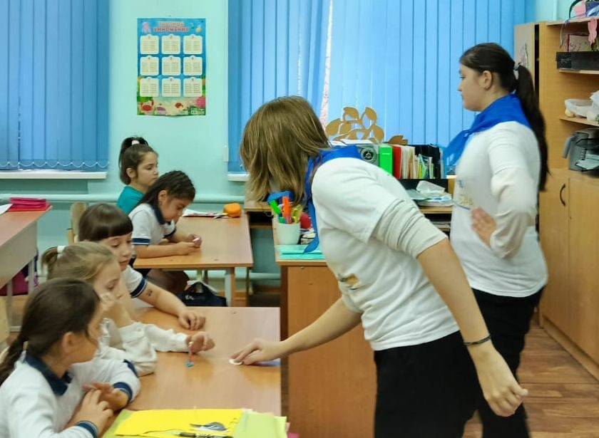
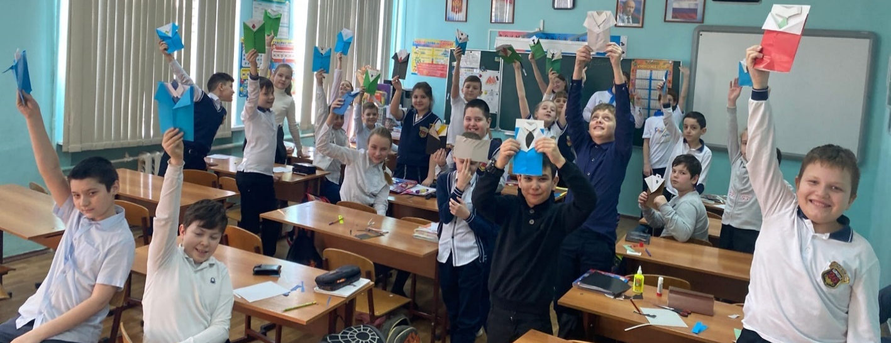
Каждую четверть мы проводим увлекательные мастер-классы, на которых дети не только учатся чему-то, но и получают огромный заряд положительных эмоций! Мастер-классы «Открытка для тебя, друг!», «Птичка» (из фоамирана), «День отца», «День матери», «Ёлочка» и многие другие надолго запомнились детям и волонтёрам, которые тщательно продумывали и готовили каждый из них.

Slide 10
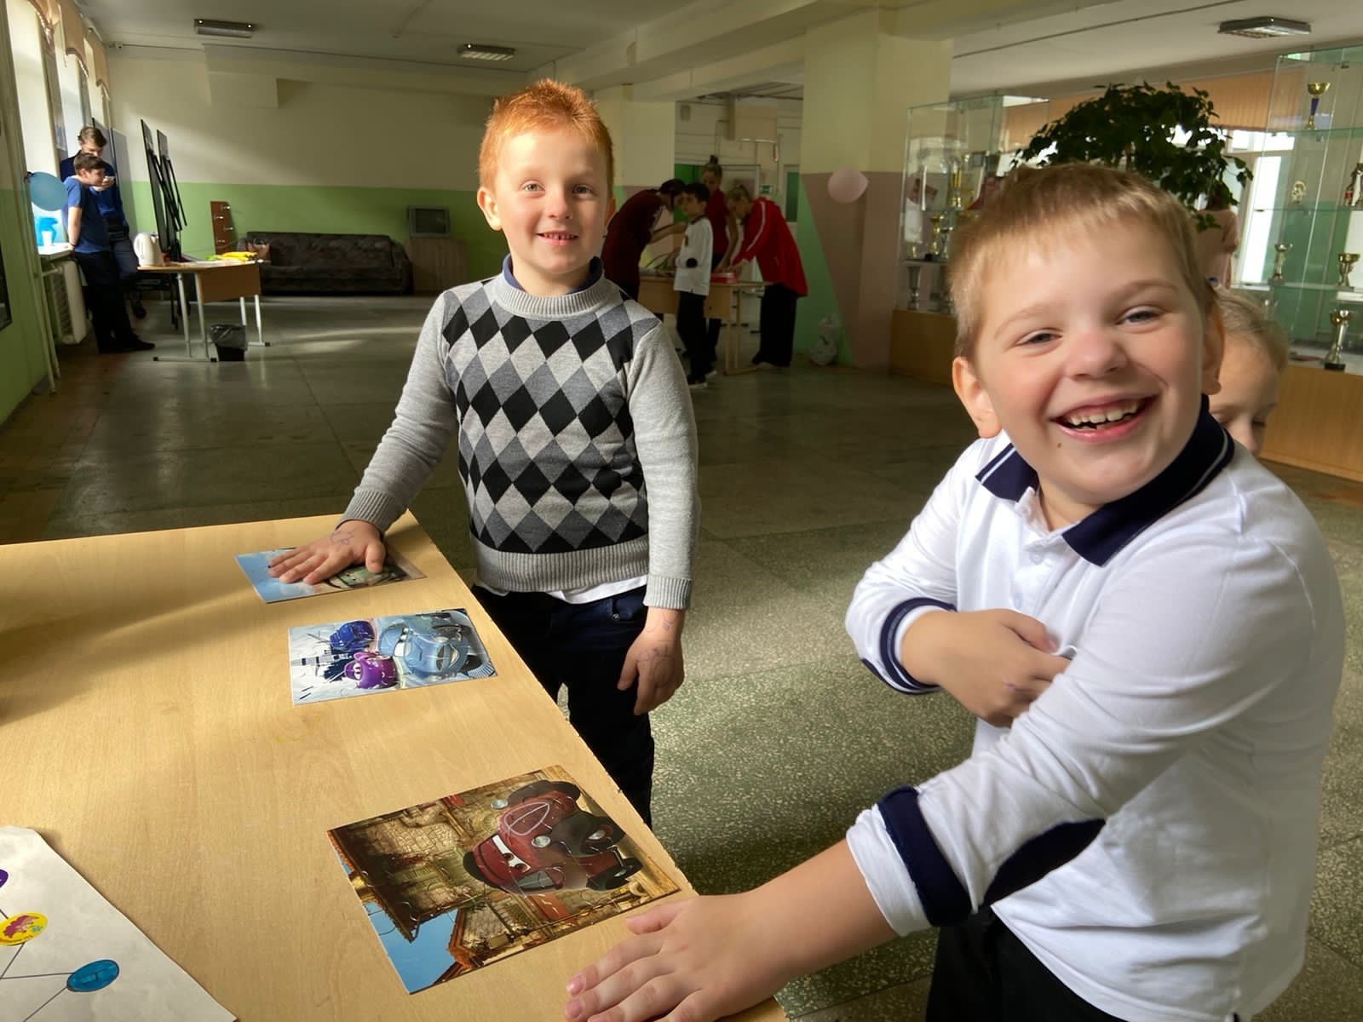
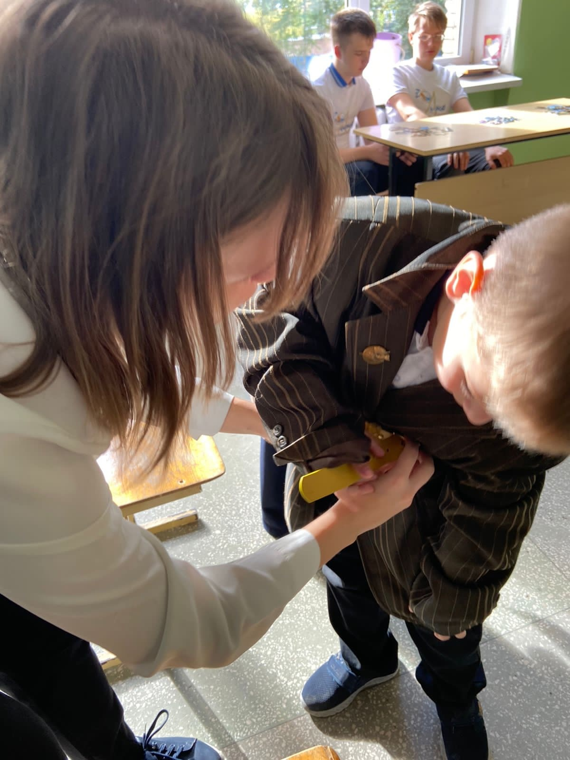
Самым ярким событием этой осени стал квест под названием «РазвивайКа» для1в класса, где обучаются дети с ограниченными возможными здоровья. Разнообразные задания не только заставили ребят повеселиться, но и отработать некоторые полезные навыки и умения. Дети учились быстро и правильно одеваться, убирать за собой и даже готовить себе полезный перекус!
Ценность проекта в том, что детям помогают дети – другие ученики школы.
Они участвуют в каждом конкурсе, в каждом мастер-классе ВМЕСТЕ.
А мы, Волонтёры, лишь направляем, подсказываем, как это добро сотворить!

